Slide 1
Aula 09 – Detecção e reconhecimento de objetos
SIN 393 – Introdução à Visão Computacional (2022-2)
Prof. João Fernando Mari
joaofmari.github.io
joaof.mari@ufv.br

Slide 2
Roteiro
Localização, detecção e segmentação
Família R-CNN
R-CNN
Fast R-CNN
Faster R-CNN
Família YOLO

Slide 3
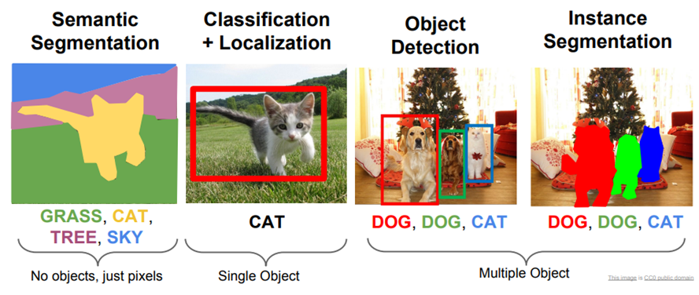
Localização, detecção e segmentação
Stanford cs231n (2022): http://cs231n.stanford.edu/slides/2022/lecture_9_jiajun.pdf

Slide 4
R-CNN

Slide 5
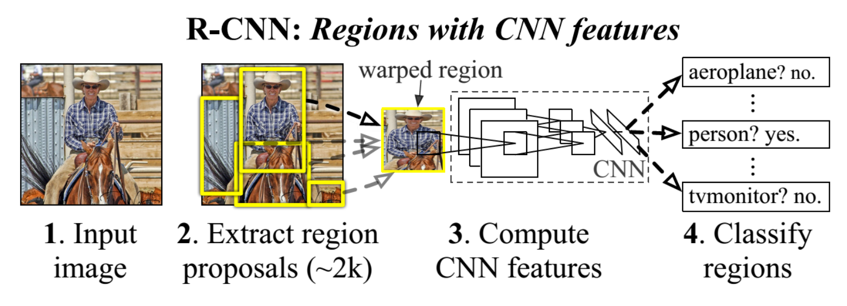
R-CNN
Ross Girshick, et al. “Rich feature hierarchies for accurate object detection and semantic segmentation.”, 2014.

Slide 6
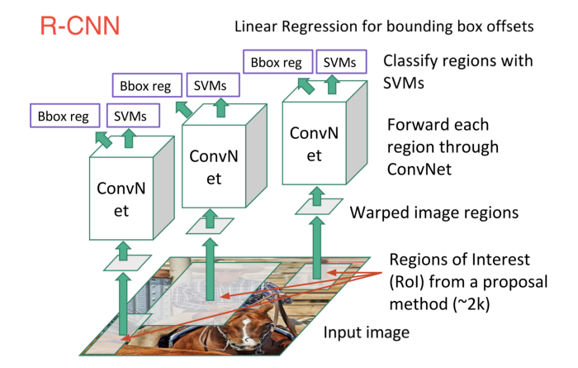
R-CNN
Ross Girshick. Fast R-CNN. Facebook AI Research (FAIR).

Slide 7
R-CNN
R-CNN – Region-based Convolutional Neural Network
Varre a imagem buscando possíveis objetos
Selective Search
Gera ~2000 propostas de regiões
Passa as propostas de regiões por uma CNN
Antes, redimensiona as regiões para o tamanho da camada de entrada da CNN.
Baseado na saída da CNN:
Classifica a região com um classificador SVM
Aplica regressão linear para localizar o bounding-box do objeto.

Slide 8
Fast R-CNN

Slide 9
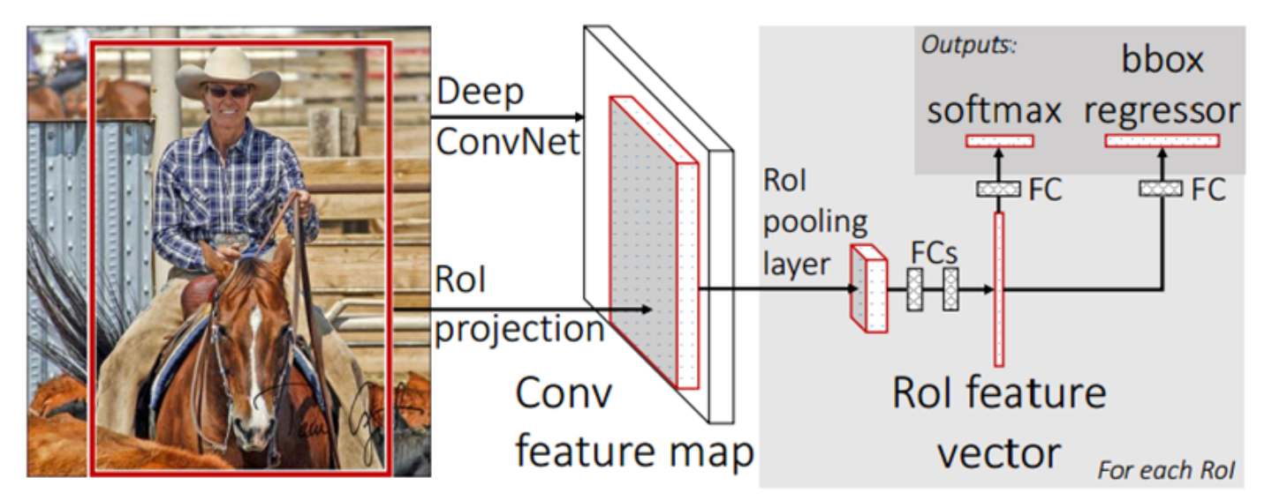
Fast R-CNN
Ross Girshick. “Fast R-CNN.”, 2015.

Slide 10
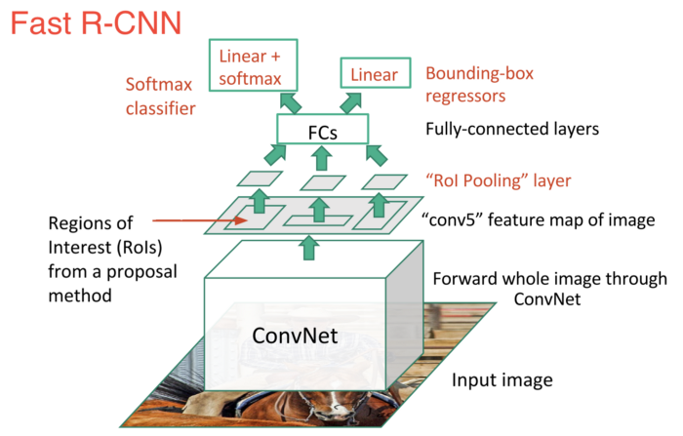
Fast R-CNN
Ross Girshick. Fast R-CNN. Facebook AI Research (FAIR).

Slide 11
Fast R-CNN
A imagem de entrada passa por uma CNN
Um modelo pré-treinado da VGG-16 é usado para extração de características.
No final da CNN é incluída uma camada chamada de Region of Interest Pooling Layer (RoI Pooling)
RoIs obtidas a partir da imagem de entrada
A saída da CNN é interpretada por uma camada completamente conectada.
Na sequencia, o modelo bifurca em duas saídas:
Uma para a predição de classe via camada softmax
Outra com uma saída linear para o bounding-box.
O processo é repetido múltiplas vezes para cada região de interesse em uma imagem.

Slide 12
Faster R-CNN

Slide 13
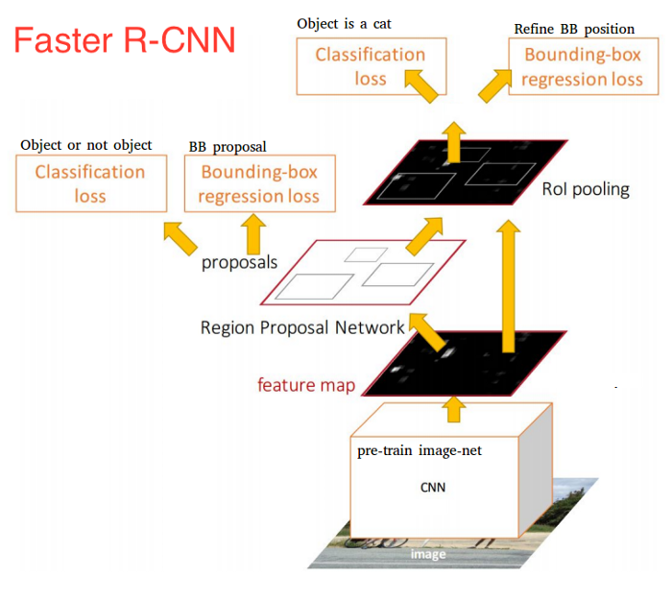
Faster R-CNN
Ren, et al. “Faster R-CNN: Towards Real-Time Object Detection with Region Proposal Networks.”, 2016.

Slide 14
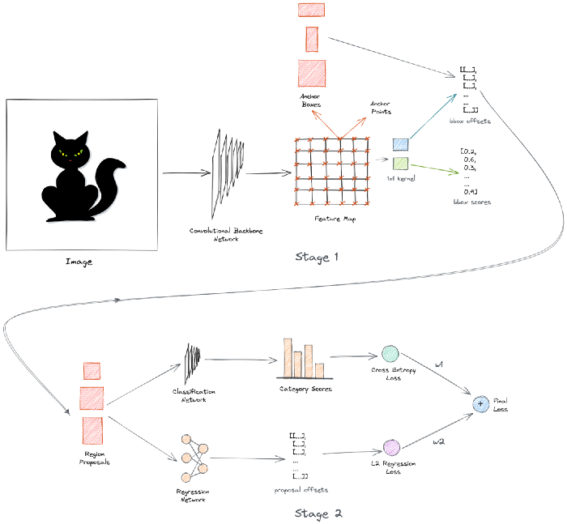
Faster R-CNN
https://towardsdatascience.com/understanding-and-implementing-faster-r-cnn-a-step-by-step-guide-11acfff216b0

Slide 15
Faster R-CNN
Etapa 1: Rede de propostas de regiões (region proposal network)
A imagem toda passa por uma CNN pré-treinada (ResNet, VGG-16, ...)
A saída é um mapa de características
Cada ponto do mapa de características é tratado como uma âncora.
Para cada âncora, são geradas múltiplas caixas com tamanhos diferentes
Uma CNN com kernels 1x1 é usada para predizer a categoria e offset das caixas
Comparando as caixas com o ground-truth (durante o treinamento)
Discriminadas caixas positivas (objetos) e negativas (fundo)
Entropia cruzada binária com função de perda
Uma CNN com kernel 1x1 aprende os bounding-boxes dos objetos
Regressão com função de perda L2 (distância Euclidiana)
As caixas são transformadas de acordo com os bounding-boxes
Propostas de região.

Slide 16
Faster R-CNN
Etapa 2:
Uma CNN simples classifica as propostas de região em múltiplas classes
Entropia cruzada
RoI pooling é usado para redimensionar as propostas de região para o tamanho da entrada de rede.
Outra rede usa regressão para alinhar os bounding-boxes
Função de perda L2
A função de perda final combina entropia cruzada com L2

Slide 17
YOLO

Slide 18
YOLO family
YOLO - You Only Look Once
YOLO (2015)
YOLOv2 (2017)
YOLOv3 (2018)
YOLOv4 (2020)
YOLOv5 (2020)
YOLOv6 (2022)
YOLOv7 (2022)

Slide 19
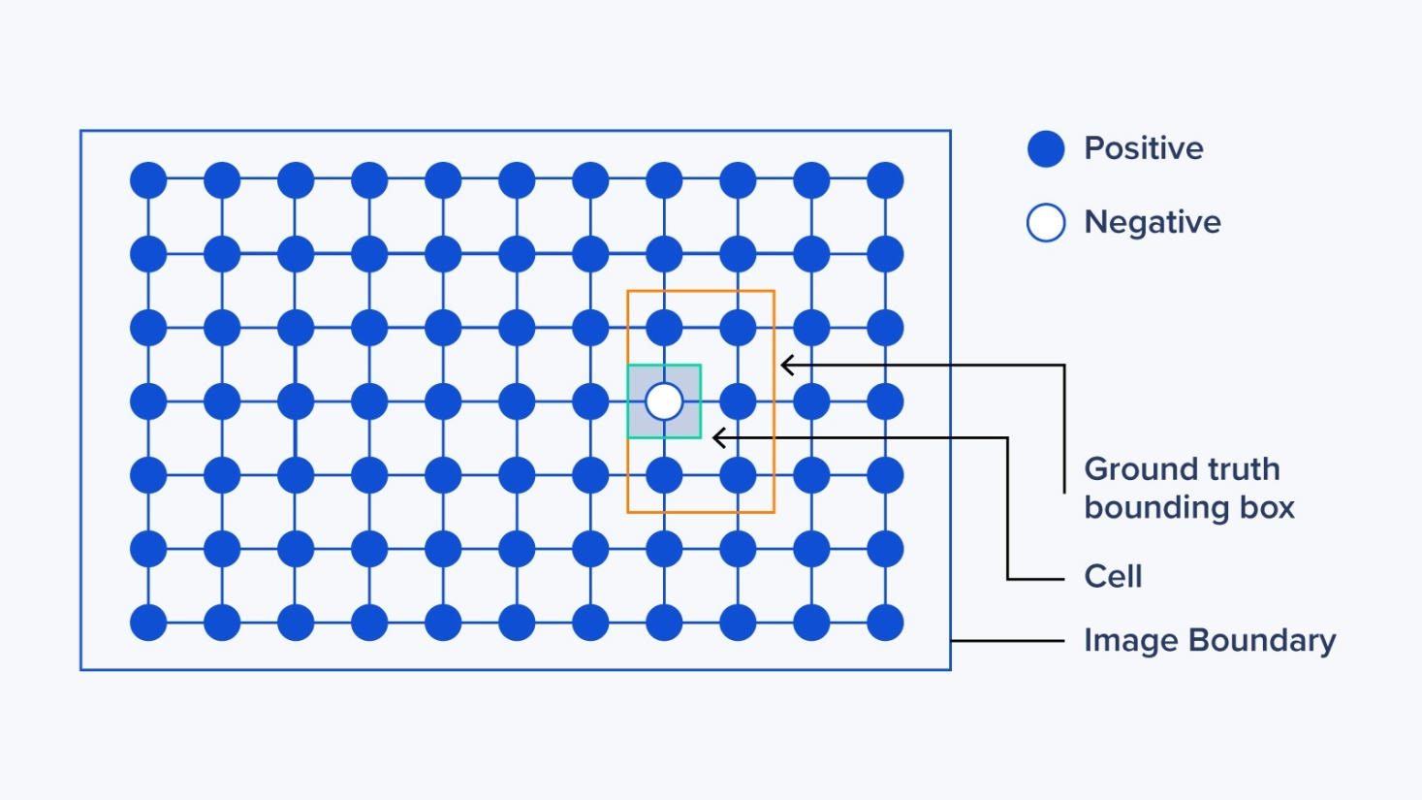
YOLO
Etapa 1: Blocos residuais
Dividir a imagem em pequenas caixas organizadas em grade
https://www.exxactcorp.com/blog/Deep-Learning/YOLOv5-PyTorch-Tutorial

Slide 20
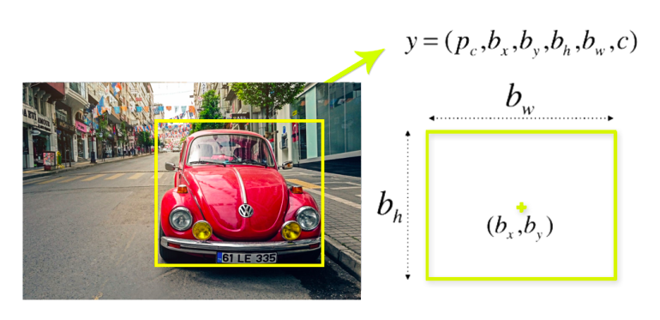
YOLO
Etapa 2: Regressão do bounding-box
Identifica os objetos dentro de um bounding-box
Após detectar um objeto, desenha um bounding-box ao seu redor
center point, height, width, and class
https://www.exxactcorp.com/blog/Deep-Learning/YOLOv5-PyTorch-Tutorial

Slide 21
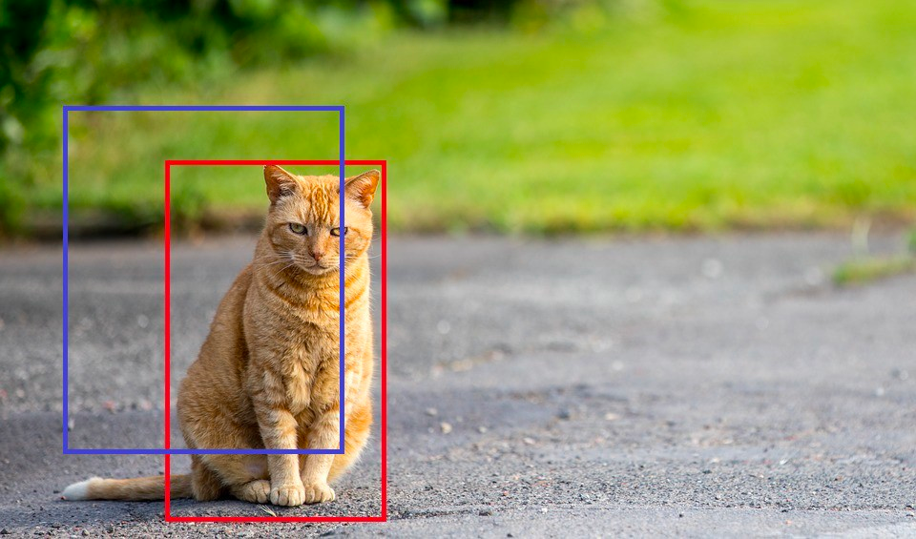
YOLO
Etapa 3: Intersecção sobre União (IoU – Intersection over Union)
Usado para calcular a acurácia do modelo
https://www.exxactcorp.com/blog/Deep-Learning/YOLOv5-PyTorch-Tutorial

Slide 22
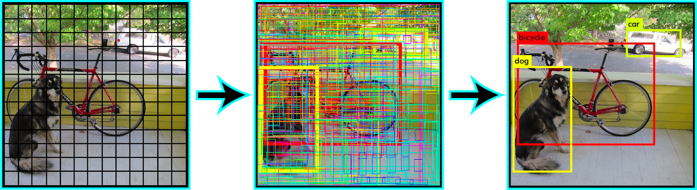
YOLO
https://www.exxactcorp.com/blog/Deep-Learning/YOLOv5-PyTorch-Tutorial

Slide 23
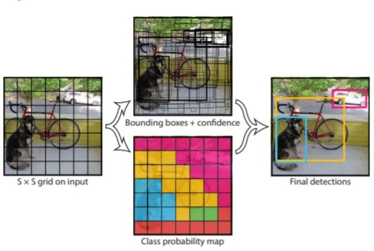
YOLO
https://www.section.io/engineering-education/introduction-to-yolo-algorithm-for-object-detection/

Slide 24
Datasets

Slide 25
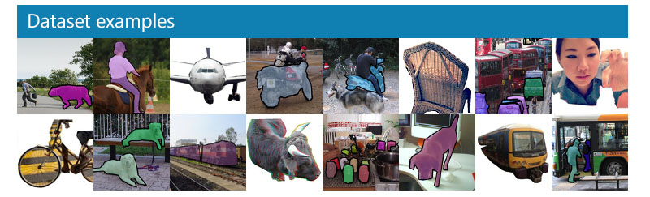
Datasets
COCO DATASET
https://cocodataset.org/
Detecção de objetos
Segmentação
330 K imagens
>200K imagens rotuladas
1.5 milhões de instâncias de objetos
80 classes de objetos
...

Slide 26
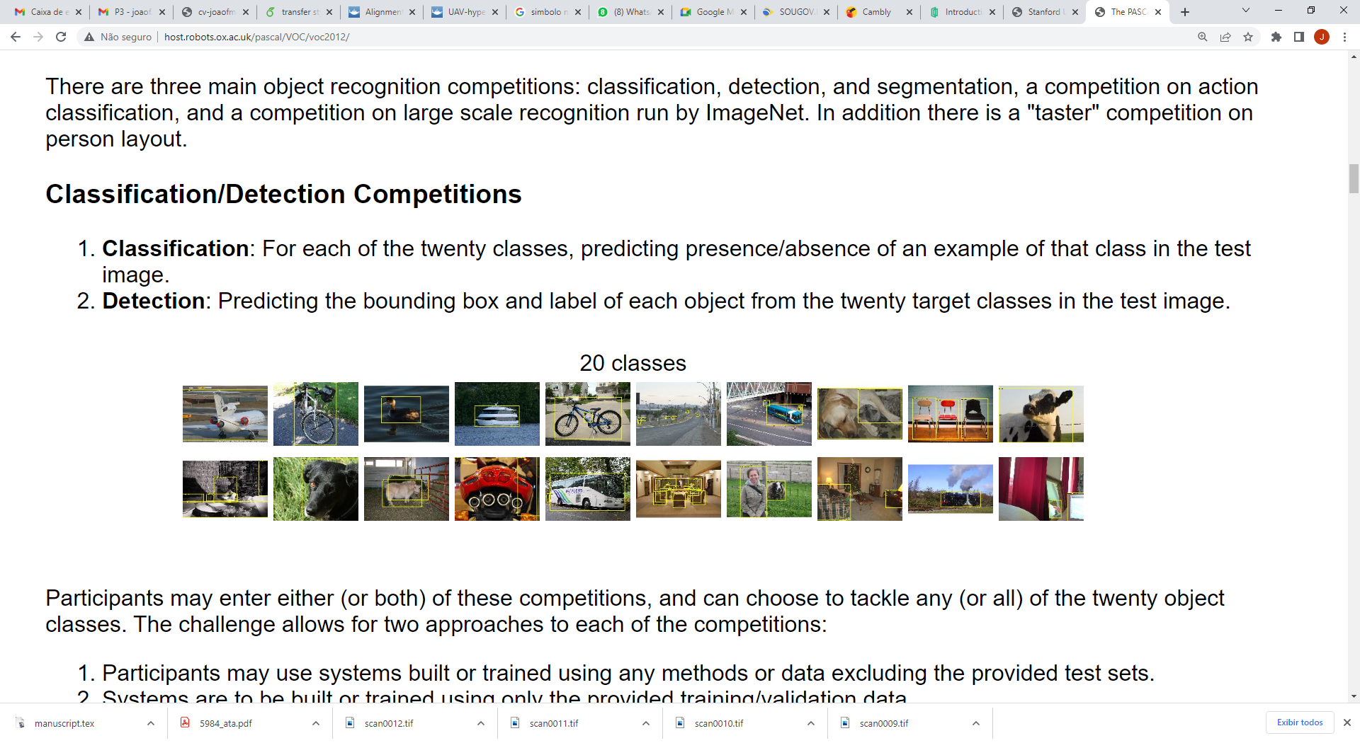
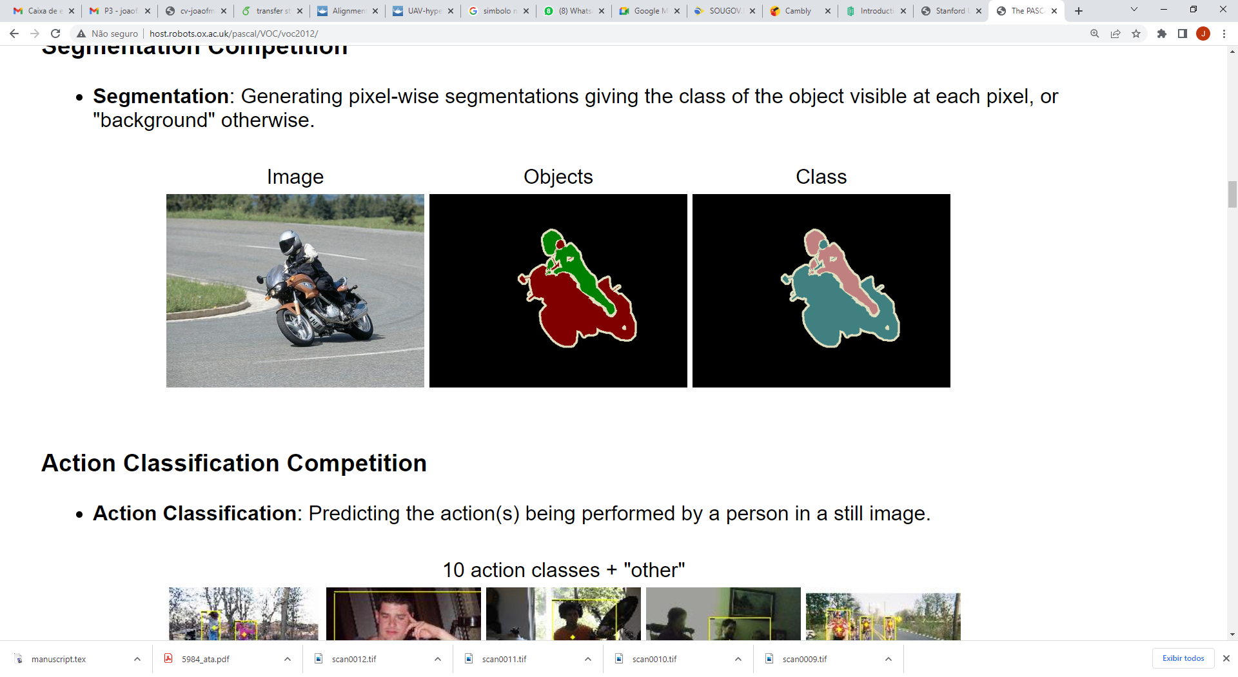
Datasets
PASCAL VOC 2012 DATASET
https://www.kaggle.com/datasets/gopalbhattrai/pascal-voc-2012-dataset
http://host.robots.ox.ac.uk/pascal/VOC/voc2012/

Slide 27
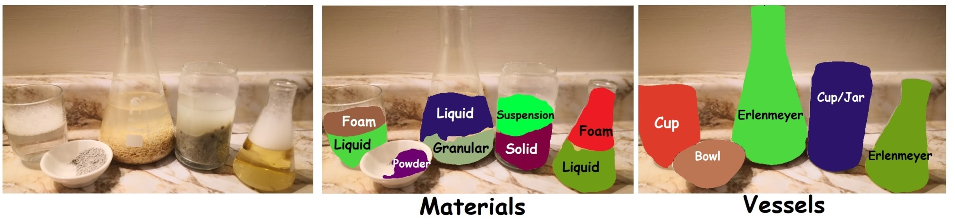
Datasets
The Vector-LabPics dataset focus
https://www.cs.toronto.edu/chemselfies/

Slide 28
Bibliografia
Ross Girshick, et al. “Rich feature hierarchies for accurate object detection and semantic segmentation.”, 2014.
https://arxiv.org/abs/1311.2524
Ross Girshick. “Fast R-CNN.”, 2015.
https://arxiv.org/abs/1504.08083
Shaoqing Ren, et al. “Faster R-CNN: Towards Real-Time Object Detection with Region Proposal Networks.”, 2016.
https://arxiv.org/abs/1506.01497
Ross Girshick. Fast R-CNN. Facebook AI Research (FAIR). Work done at Microsoft Research.
https://dl.dropboxusercontent.com/s/vlyrkgd8nz8gy5l/fast-rcnn.pdf?dl=0
Joseph Redmon, et al. “You Only Look Once: Unified, Real-Time Object Detection.” 2015.
https://arxiv.org/abs/1506.02640
CS231n: Deep Learning for Computer Vision. Stanford - Spring 2022
http://cs231n.stanford.edu/

Slide 29
Bibliografia
https://debuggercafe.com/a-simple-pipeline-to-train-pytorch-faster-rcnn-object-detection-model/
https://pyimagesearch.com/2021/08/02/pytorch-object-detection-with-pre-trained-networks/
https://machinelearningmastery.com/object-recognition-with-deep-learning/
https://www.jeremyjordan.me/evaluating-image-segmentation-models/
https://towardsdatascience.com/r-cnn-fast-r-cnn-faster-r-cnn-yolo-object-detection-algorithms-36d53571365e
https://www.upgrad.com/blog/ultimate-guide-to-object-detection-using-deep-learning/
https://towardsdatascience.com/deep-learning-for-object-detection-a-comprehensive-review-73930816d8d9
https://pytorch.org/tutorials/intermediate/torchvision_tutorial.html
https://pyimagesearch.com/2021/08/02/pytorch-object-detection-with-pre-trained-networks/
https://github.com/chenyuntc/simple-faster-rcnn-pytorch
https://blog.paperspace.com/faster-r-cnn-explained-object-detection/
https://deepsense.ai/region-of-interest-pooling-explained/
https://medium.com/codex/implementing-r-cnn-object-detection-on-voc2012-with-pytorch-b05d3c623afe
https://towardsdatascience.com/understanding-and-implementing-faster-r-cnn-a-step-by-step-guide-11acfff216b0

Slide 30
Bibliografia
https://www.exxactcorp.com/blog/Deep-Learning/YOLOv5-PyTorch-Tutorial
https://www.section.io/engineering-education/introduction-to-yolo-algorithm-for-object-detection
https://curiousily.com/posts/object-detection-on-custom-dataset-with-yolo-v5-using-pytorch-and-python/
https://pyimagesearch.com/2022/04/04/introduction-to-the-yolo-family/
https://towardsdatascience.com/yolov7-a-deep-dive-into-the-current-state-of-the-art-for-object-detection-ce3ffedeeaeb
https://blog.paperspace.com/how-to-implement-a-yolo-object-detector-in-pytorch/
https://www.section.io/engineering-education/object-detection-with-yolov5-and-pytorch/
https://pytorch.org/hub/ultralytics_yolov5/

Slide 31
FIM

